Slide 1
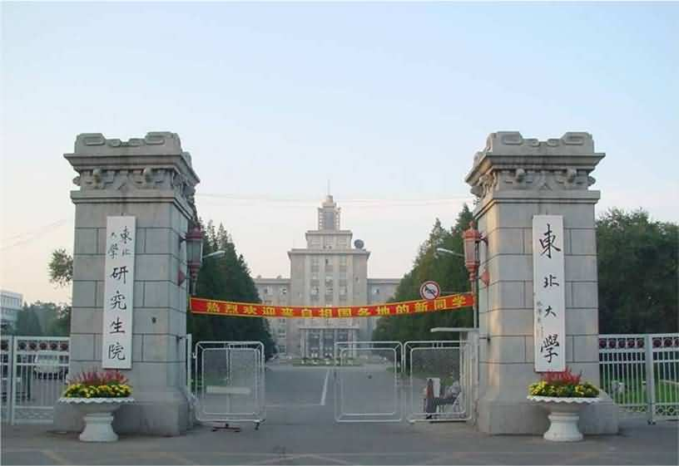
§9-4 简谐运动的能量
Energy of Simple Harmonic Motion
§9-5 简谐运动的合成
Compose of Simple Harmonic Motion

Slide 2
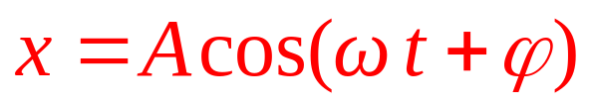
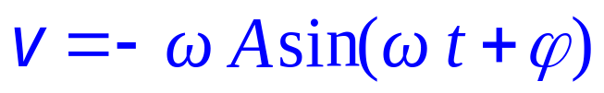
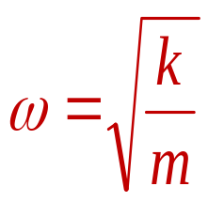
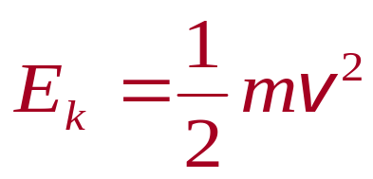
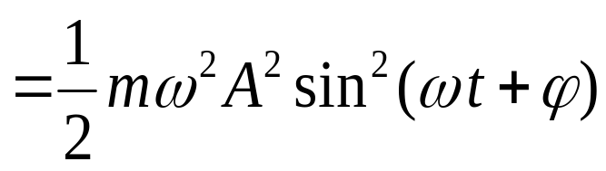
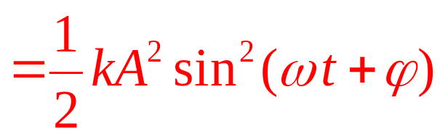
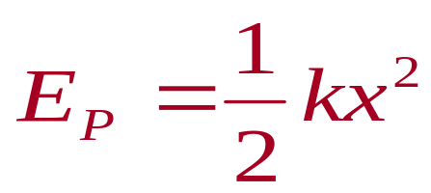
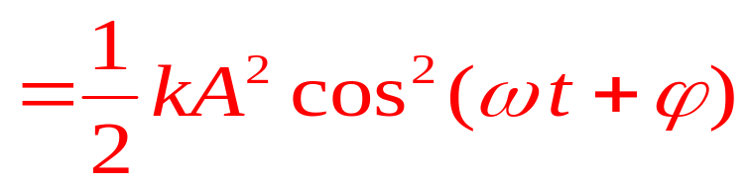
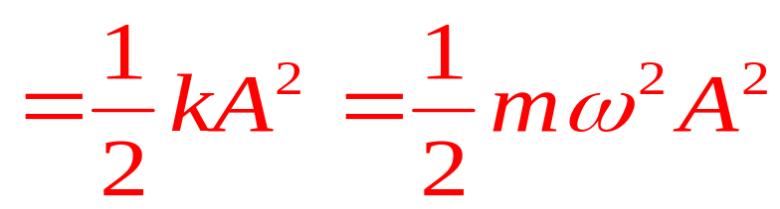
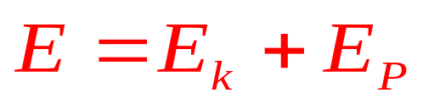
一、简谐运动的能量
(以弹簧振子为例)
1、动能
2、势能
3、机械能
线性回复力是保守力，简谐运动系统机械能守恒

Slide 3

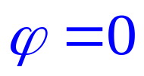







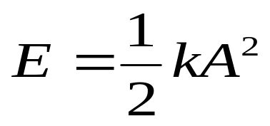
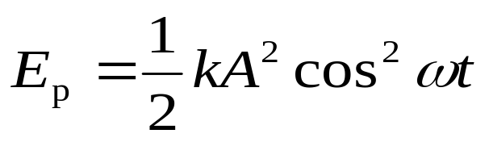
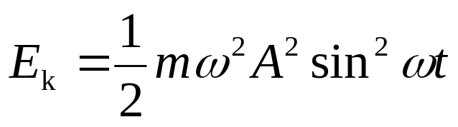
一、简谐运动的能量
简 谐 运 动 能 量 图
能量
T
T
3
T
4
2
4

Slide 4
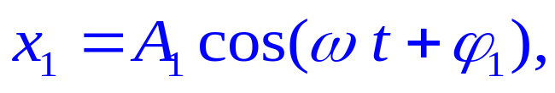
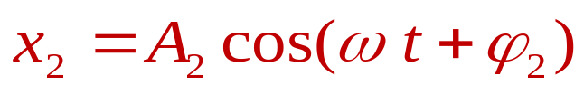
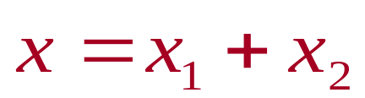
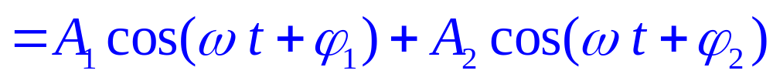
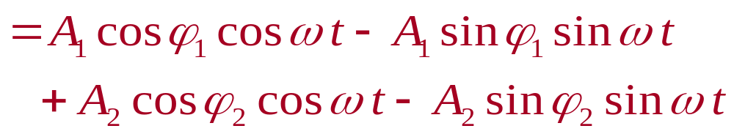


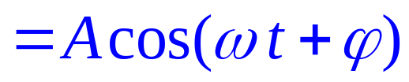
二、简谐运动的合成
1、两个同方向同频率简谐运动的合成(*重点)
分振动 :
合振动 :

Slide 5

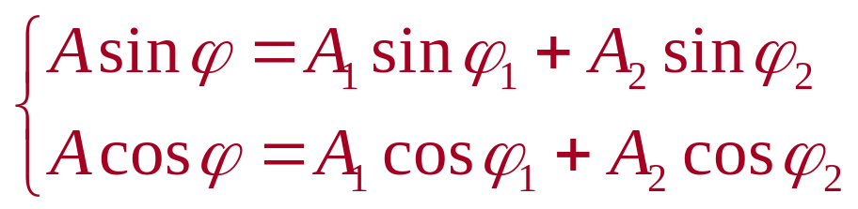
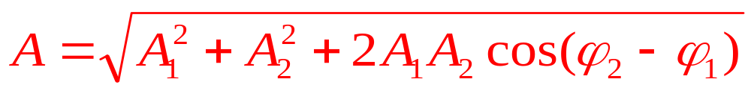
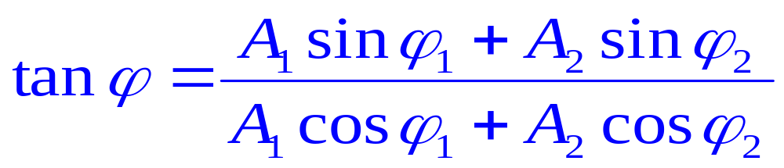
二、简谐运动的合成
1、两个同方向同频率简谐运动的合成(*重点)
分振动 :
合振动 :

Slide 6

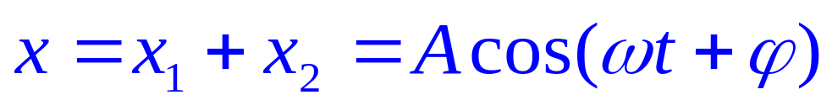
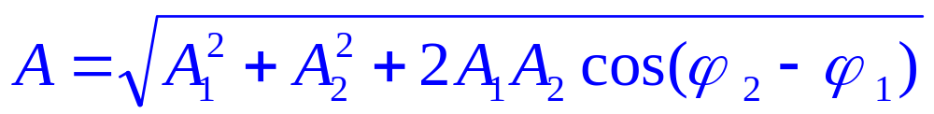
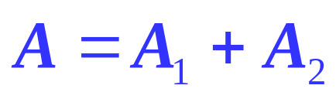
讨论两种特殊情况
(1) 若两分振动 同相
ϕ ₂− ϕ ₁= ± 2kπ
(k =0, 1, 2, … )
x₁
t
x₂
t
x
合振动加强
t

Slide 7

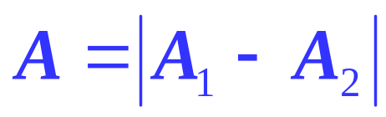
2) 、讨论两种特殊情况
(2) 若两分振动 反相
ϕ ₂− ϕ ₁= ±(2k+1)π，
(k =0, 1, 2, …)
x₁
t
x₂
t
合振动减弱
x
当A₁=A_{2 ，} A=0
t

Slide 8
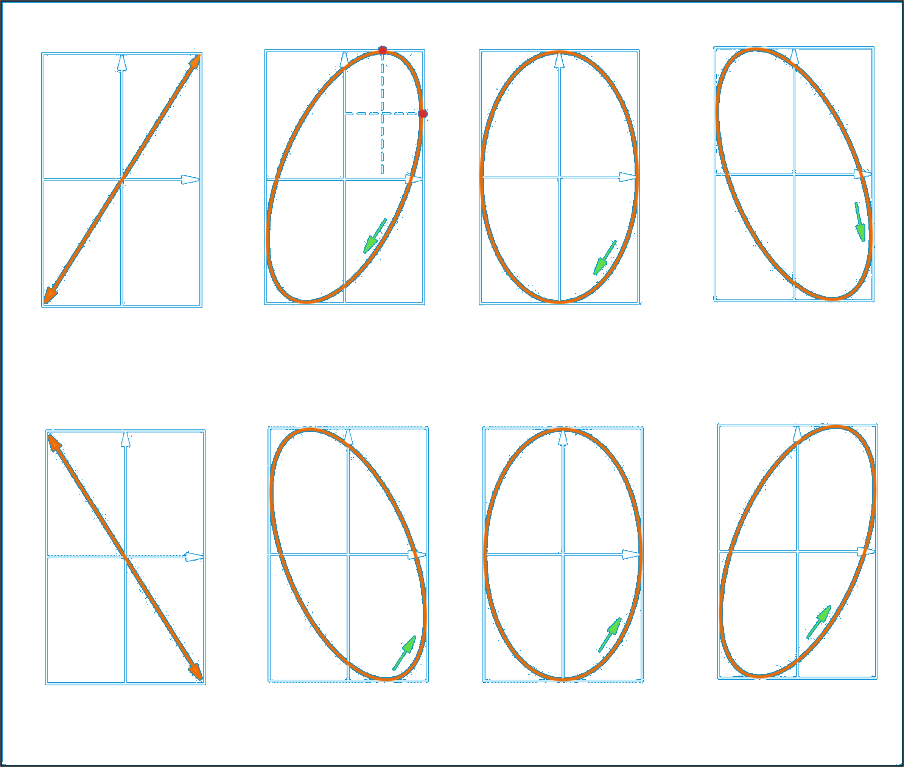
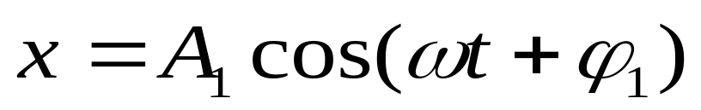
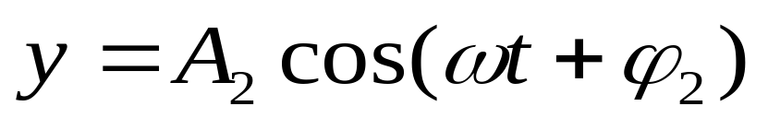
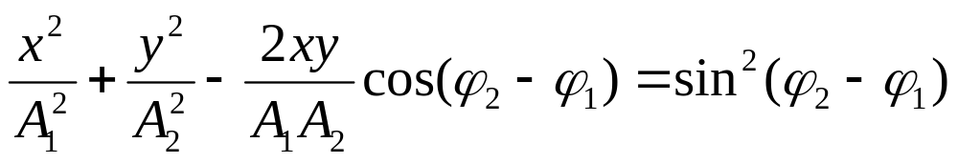
二、简谐运动的合成
2、两个相互垂直的同频率的简谐运动的合成(*了解)
利萨如图
质点运动轨迹
（椭圆方程）
Δϕ = 0
(第一象限)
Δϕ = π/2
(第二象限)
Δϕ = π
(第三象限)
Δϕ = 3π/2
(第四象限)

Slide 10
第九章 振 动
*重点与知识点*

Slide 11
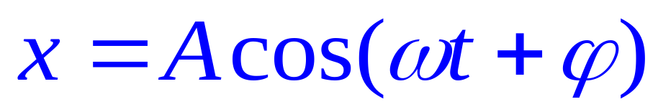

一、简谐运动 运动学和动力学特征
（一）、简谐运动
物理量随时间的变化规律可以用正弦或余弦函数描述
一维运动的质点(机械振动):
简谐运动方程(振动表达式)
x 是描述位置的物理量, 如 y , z 或 θ 等。
A: 振幅
ω: 角频率
ϕ: 初相位
简谐振动的三个特征量

Slide 12
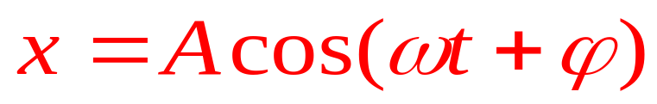
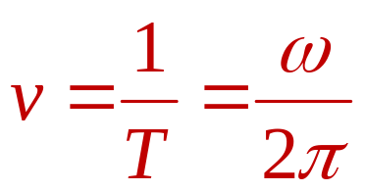
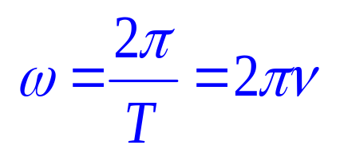
一、简谐运动 运动学和动力学特征
（二）、简谐运动的运动学特征
1、描述简谐运动的物理量
1）振幅 A : 物体离开平衡位置的最大位移的绝对值
2）周期 Τ 、频率ν、圆(角)频率ω
周期T ：物体完成一次全振动所需时间
频率ν ：单位时间内振动的次数
圆(角)频率ω：2π时间内振动的次数

Slide 13
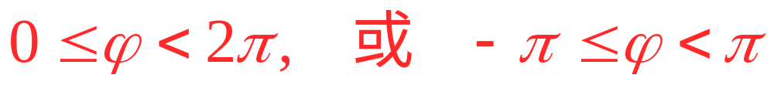
一、简谐运动 运动学和动力学特征
（二）、简谐运动的运动学特征
1、描述简谐运动的物理量
3）相位 (ω t +ϕ ) 和初相位 ϕ
(ω t +ϕ ) 称为 t 时刻振动的相位
ϕ 为 t = 0时刻的相位, 称为初相位
一般情况:
相位的意义:
相位确定谐振动物体的运动状态

Slide 14
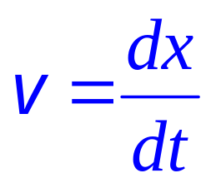
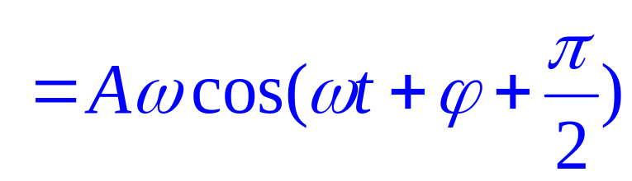
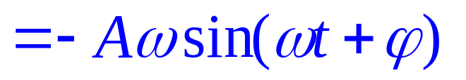
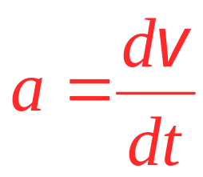
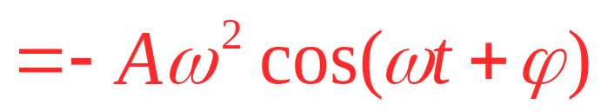
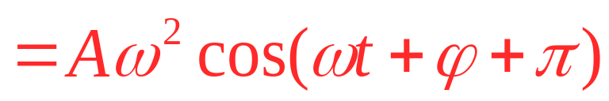
一、简谐运动 运动学和动力学特征
（二）、简谐运动的运动学特征
2、简谐运动物体的速度和加速度

Slide 15
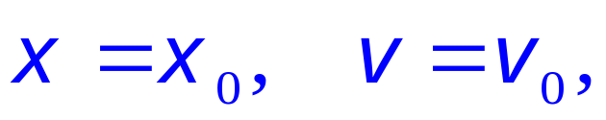
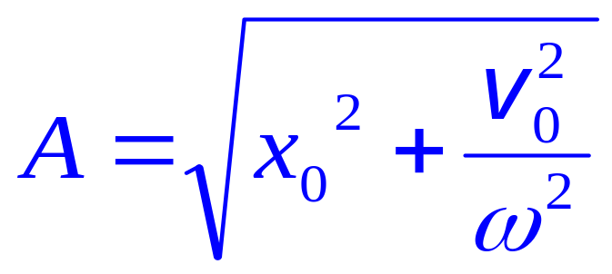
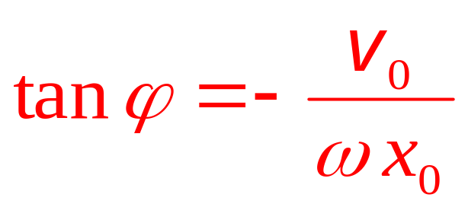
一、简谐运动 运动学和动力学特征
（二）、简谐运动的运动学特征
3、振幅A和初相位ϕ的确定
初始条件为 t = 0 时：

Slide 16







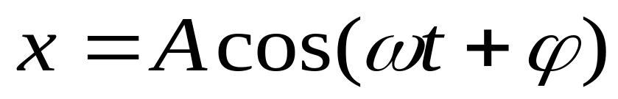
一、简谐运动 运动学和动力学特征
（二）、简谐运动的运动学特征
y
4、旋转矢量（参考圆法）
旋转矢量 作匀速率圆周运动，其矢量的末端在x轴上的投影的运动方程为:
0
x
半径 A
初始角位置 ϕ
角速度 ω
任意时刻角位置 (ω t +ϕ )
振幅 A
初位相 ϕ
圆频率 ω
任意时刻位相 (ω t +ϕ )

Slide 17
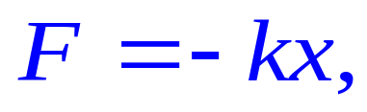
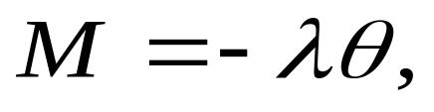

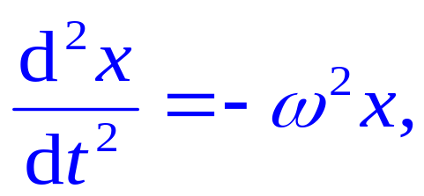




一、简谐运动 运动学和动力学特征
（三）、简谐运动的动力学特征
1、受力特点：线性回复力(准弹性力)作用
2、动力学方程
3、加速度与位移成正比而方向相反

Slide 18


一、简谐运动 运动学和动力学特征
（三）、简谐运动的动力学特征
4、固有(圆)频率
固有频率决定于系统本身性质
弹簧振子:
单 摆:

Slide 19


二、简谐运动的能量
1、动能
2、势能
3、机械能
线性回复力是保守力，简谐运动系统机械能守恒

Slide 20



三、简谐运动的合成
两个同方向同频率简谐运动的合成
分振动 :
合振动 :

Slide 21


三、简谐运动的合成
1、若两分振动 同相
△ϕ =ϕ ₂− ϕ ₁= ± 2kπ， (k =0, 1, 2, … )
合振动加强
2、若两分振动 反相
△ϕ =ϕ ₂− ϕ ₁ = ±(2k+1)π， (k =0, 1, 2, …)
合振动减弱

